Slide 1
运筹学
运筹学是以数学为工具，寻求各种管理和决策问题的最优方案的一门学科。
分支：
规划论 ---
给了一定的资源，怎样发挥最大效益；给了一些任务，怎样以最少的资源去完成。
线性规划、非线性规划、整数规划、动态规划、目标规划等。
网络分析 ---
研究图和网络中的各种优化问题，如最短路径问题、最大流量问题。

Slide 2
排队论 --- 研究排队现象。
存贮论 ---
研究生产和消费过程中如何确定库存、订货周期、订货批量等。
对策论 --- 研究具有斗争或竞争性质的现象。
决策分析 --- 研究面临多种行动方案时如何选择 。
可靠性理论 ---
研究复杂系统（由多个单元或部件组成）的工作可靠性 。
……
用运筹学解决实际问题的步骤:
形成恰当的问题 建立模型
用运筹学方法分析、求解 应用到实际问题

Slide 3
线性规划
G.B. Dantzig 于1947 年认识到许多实际的计划关系都可以用一组线性不等式来刻画，而评价计划好坏的规则可以用一个线性函数来描述，因此提出了线性规划模型，并给出了实际可行的求解方法（即单纯形算法）。

Slide 4
1. 线性规划模型
例 1. 某工厂用 P₁、P₂、P₃ 三种原料生产 Q₁、Q₂、Q₃ 三种产品，生产单位产品消耗的原料 (kg) 如右表。三种原料的日供给量分别是
 | Q₁ | Q₂ | Q₃
P₁ | 2 | 3 | 0
P₂ | 0 | 2 | 4
P₃ | 3 | 2 | 5
1500、800、2000 (kg) ，三种产品的单位利润分别是 3、5、4（千元）。制定总利润最大的生产计划。
设产品 Q _{i} ( i = 1, 2, 3 ) 的日产量是 x _{i} ，则
总利润 z = 3x₁ + 5x₂ + 4x₃ ，
考虑到原料的供给限制，x _{i} 应满足条件

Slide 5
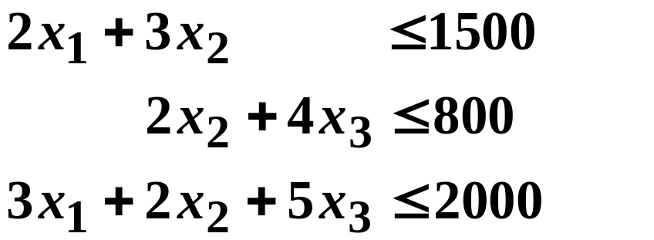
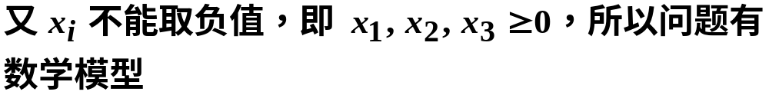
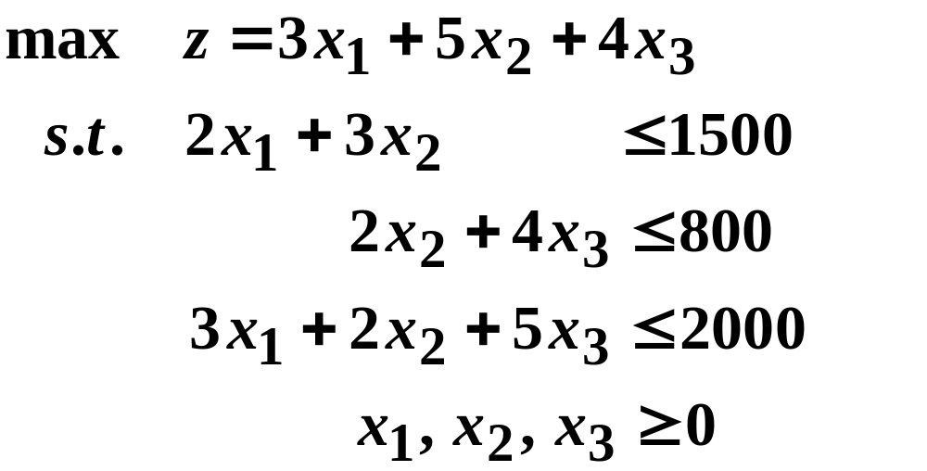

Slide 6
例 2. 甲、乙两地分别贮有某种物资 2000、1000 吨，需供给 A、B、C 三地 1700、1100、200 吨，每
 | A | B | C
甲 | 21 | 25 | 7
乙 | 51 | 51 | 37
吨运费如右表, 问: 如何制定运费最省的运输方案？
每个运输方案要给出甲、乙到 A、B、C 三地的运量，
设 x₁₁、x₁₂、x₁₃ 分别表示甲到 A、B、C 三地的运量，
x₂₁、x₂₂、x₂₃ 分别表示乙到 A、B、C 三地的运量。
总运费 z = 21x₁₁ + 25x₁₂ + 7x₁₃ + 51 x₂₁ + 51x₂₂ + 37x₂₃
xij ( i = 1, 2; j = 1, 2, 3) 应满足 xij ≥ 0 且

Slide 7
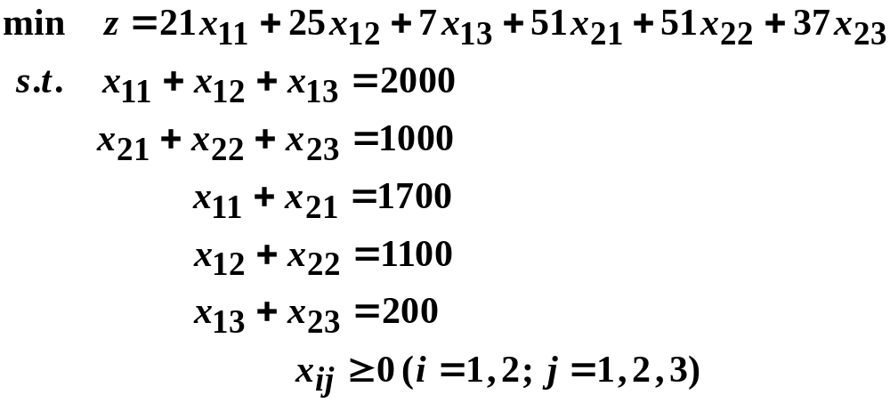
x₁₁ + x₁₂ + x₁₃ = 2000，x₂₁ + x₂₂ + x₂₃ = 1000
x₁₁ + x₂₁ = 1700，x₁₂ + x₂₂ = 1100，x₁₃ + x₂₃ = 200 。
则问题之数学模型为

Slide 8
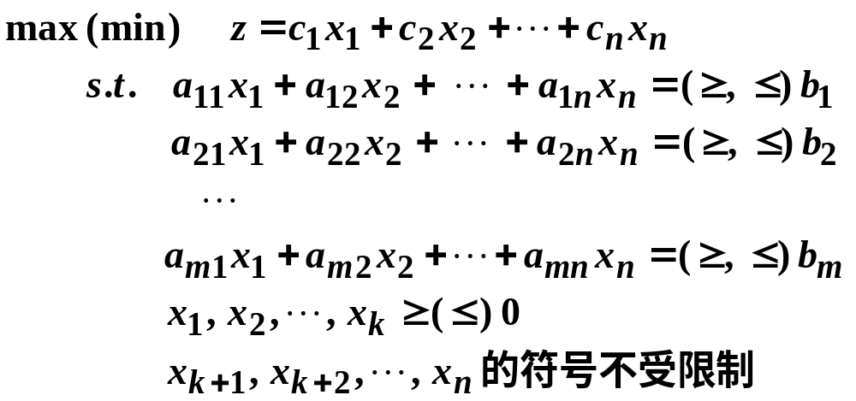
线性规划：在一组线性等式或不等式约束下最大化
或最小化一个线性函数。
线性规划的一般形式：
决策变量、目标函数、约束条件
可行解、可行域、最优解、最优值

Slide 9
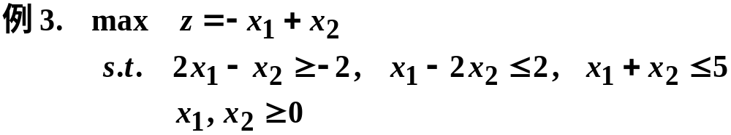





2. 两个变量线性规划的图解法
解. (1) 画出可行域;
x₂
(2) 画等值线:
5
z = - x₁ + x₂ 是一族以 z 为参数的等值线;
4
2
(3) 最优值 z* = 3 ,
最优解 (1 , 4 ) 。
1
0
1
2
4
5
x₁

Slide 10
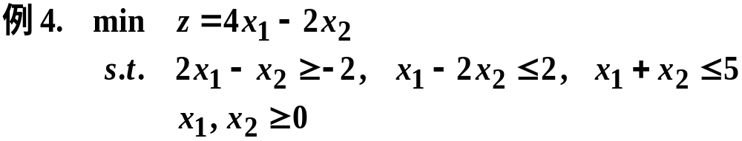


解. 可行域同上例;
x₂
最优值 z* = - 4 ,
连接 (0 , 2 ) 、(1 , 4 ) 之线段上的点皆是最优解。
5
4
2
1
0
1
2
4
5
x₁

Slide 11
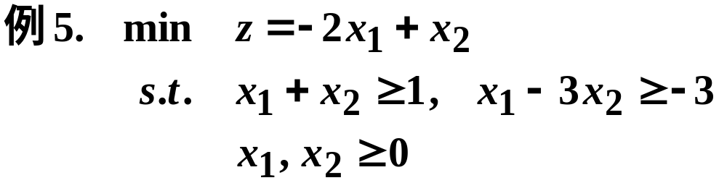


x₂
解. 目标函数值可以任意小，因此无最优解（解无界）。
1
0
1
x₁

Slide 12
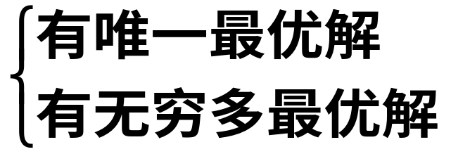
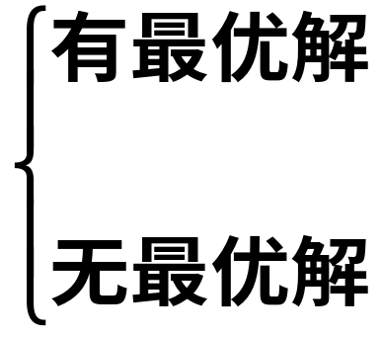
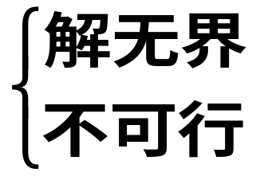
问题：如何求解一般的线性规划问题？

Slide 13
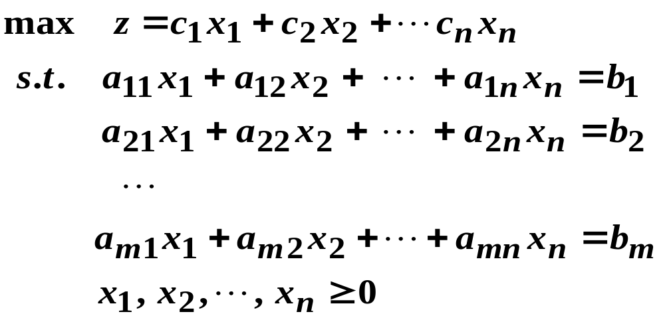

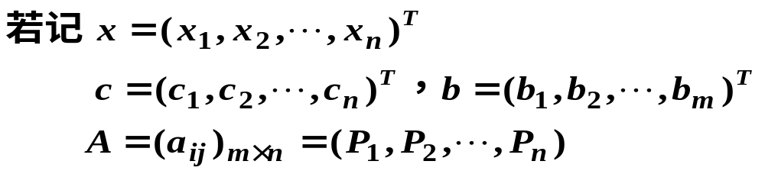
3. 标准形和典则形
规定线性规划的标准形为：

Slide 14
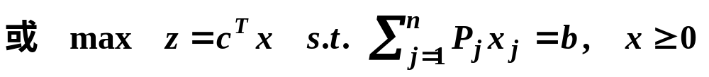
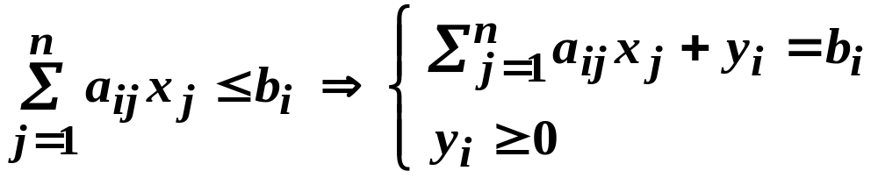
则线性规划的标准形也可表示为:
命题 1 . 任何线性规划都可以化为标准形。
目标函数 min c^{T}x ⇒ max – c^{T}x
(2) 约束条件
y_{i} 称为松弛变量;

Slide 15
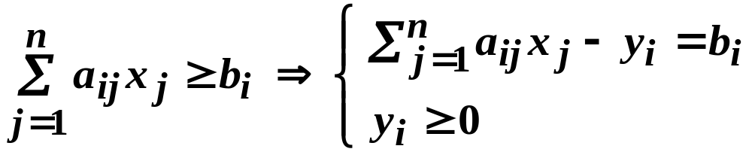
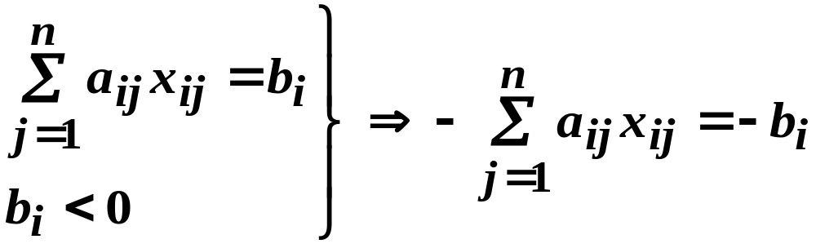
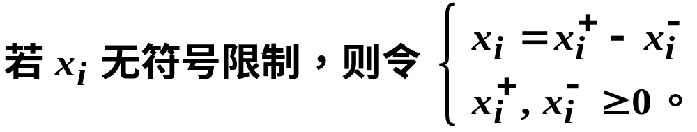
y_{i} 称为剩余变量;

Slide 16
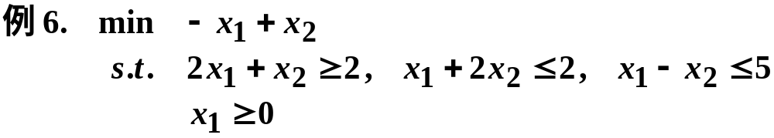
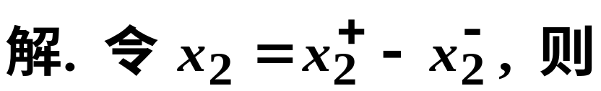
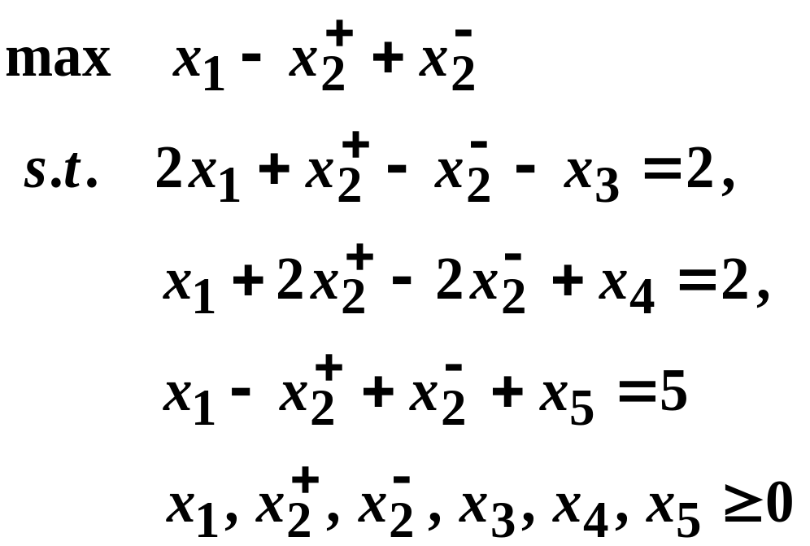

Slide 17
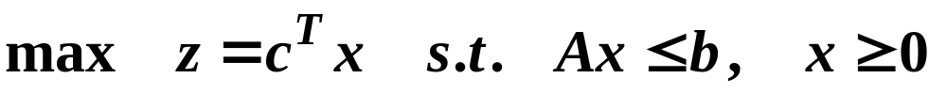
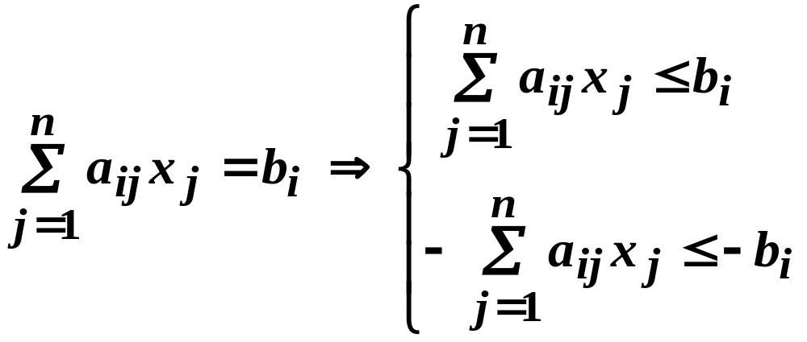
规定线性规划的典则形为：
命题 2 . 任何线性规划都可以化为典则形。

Slide 18
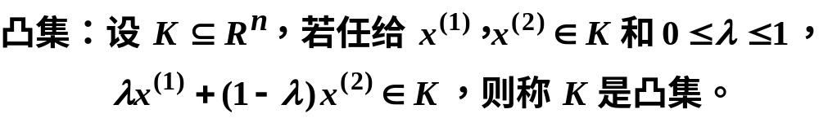
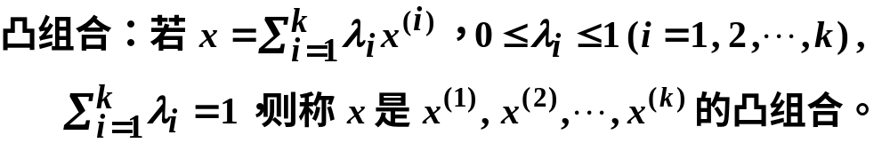
4. 线性规划的基本概念和性质
非凸集
凸集
x⁽²⁾
x⁽¹⁾
x⁽¹⁾
x⁽²⁾

Slide 19
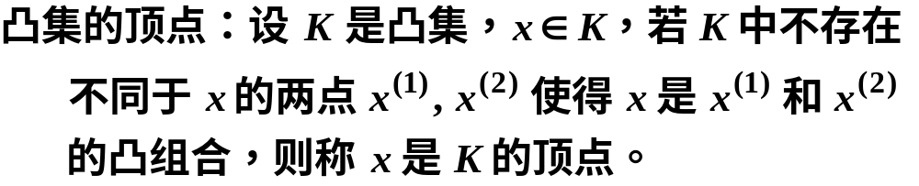
K 是凸集当且仅当对于任意正整数 k ， K 中任意 k 个点的凸组合皆属于 K 。
x⁽²⁾
x⁽⁰⁾ 是顶点
x⁽¹⁾ 、 x⁽²⁾不是顶点
x⁽⁰⁾
x⁽¹⁾

Slide 20
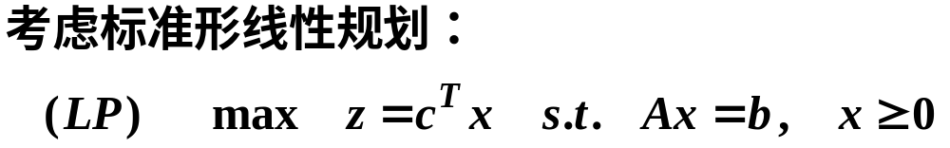
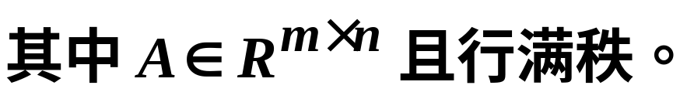
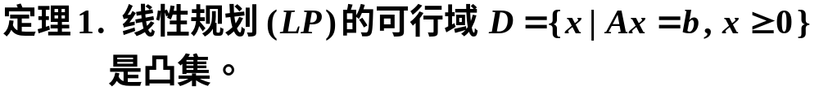
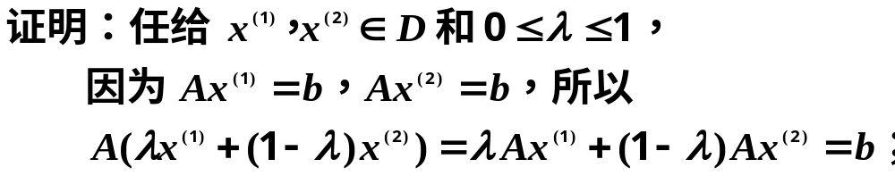
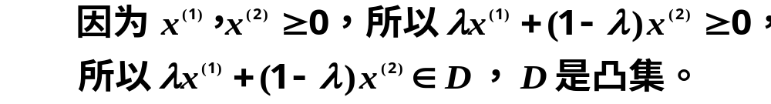

Slide 21
基：约束矩阵 A 的一个 m 阶满秩子矩阵称为 A 或 (LP) 的一个基。
若 B 为 (LP) 的一个基，则 B 的列向量称为基向量，基向量线性独立。
基向量对应的决策变量称为基变量，其余变量称为非基变量。
基本解：给定 (LP) 的一个基 B ，然后令非基变量的取值为零，并解线性方程组 Ax = b 得到基变量的取值，这样的解称为关于基 B 的基本解。
满足约束条件 x ≥ 0 的基本解称为基本可行解。

Slide 22
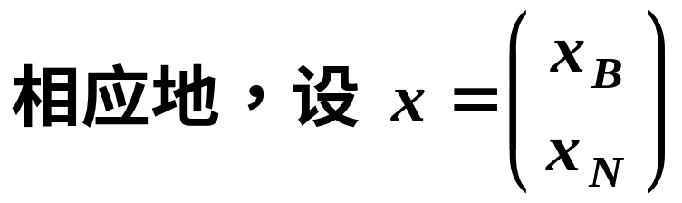
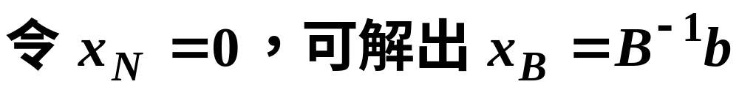
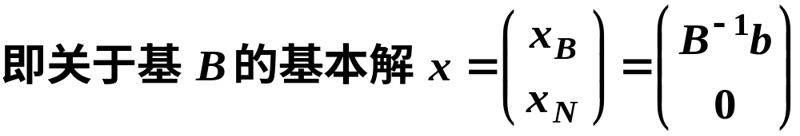

Slide 23
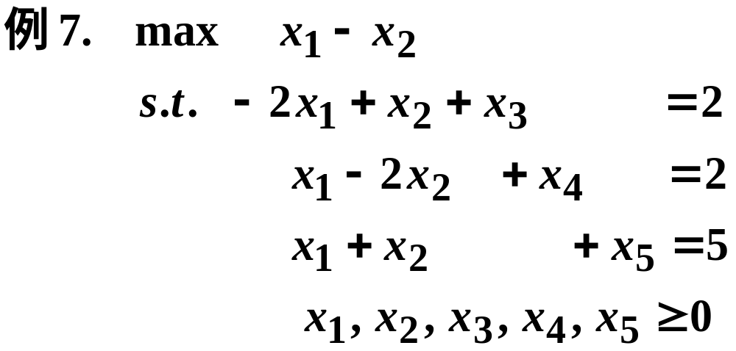
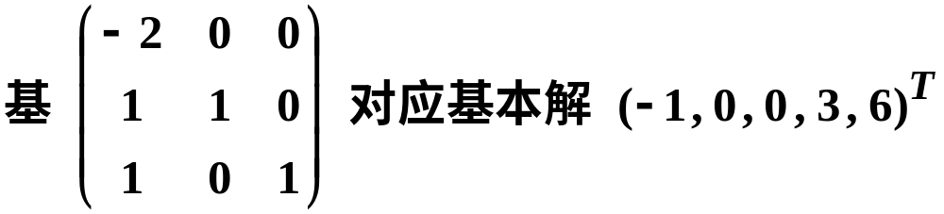
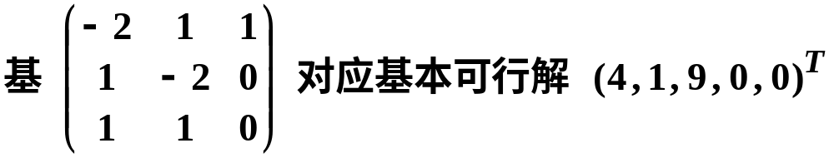

Slide 24
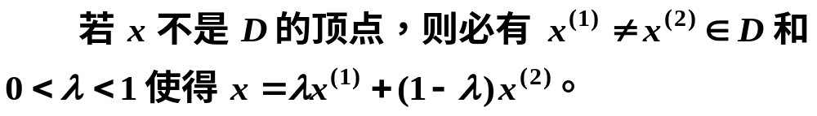
引理 1. 线性规划的可行解 x 是基本可行解当且仅当约束矩阵 A 中与 x 的正分量对应的列向量线性独立。
证明. 必要性由基本可行解的定义可证。注意到线性独立的列向量组可扩充成 A 的一个基，充分性即可证。
证明. 若 x 是基本可行解, 不妨设其只有前 k 个分量为正。

Slide 25
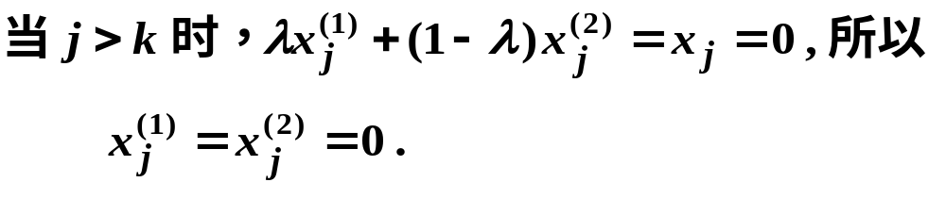
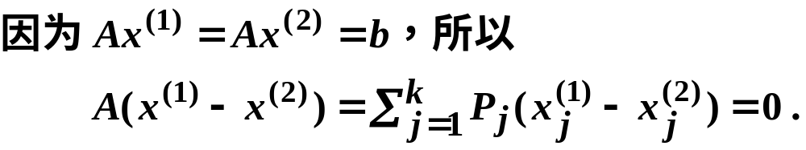
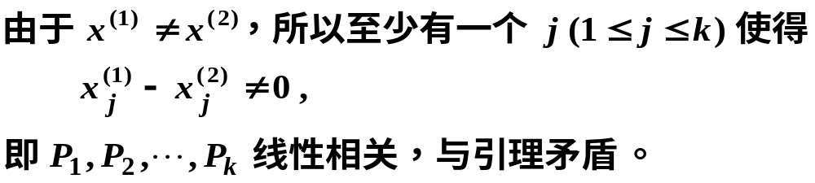

Slide 26
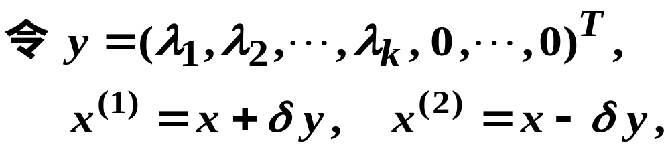
另一方面，若 x 是可行域 D 的顶点，仍设其只有前 k 个分量为正。
若 P₁ , P₂ , … , P_{k} 线性相关，即存在不全
与 x 是可行域的 D 顶点矛盾，因此 P₁ , P₂ , … , P_{k} 线性独立，由引理知 x 是基本可行解。

Slide 27
